Slide 1
세탁물 주문 관리
작성자 임준엽

Slide 2
목 차
소개
개발환경
설계
기능소개
시연

Slide 3
소개
제작 동기
간편한 세탁물 출고 관리 및 매출정리
중심기능
세탁물 입출고 관리

Slide 4






개발환경

Slide 5
설계 - 구성도
주문입력
주문수정
출고
미출고
전체주문검색
회원정보검색
관리
/설정
/통계

Slide 6
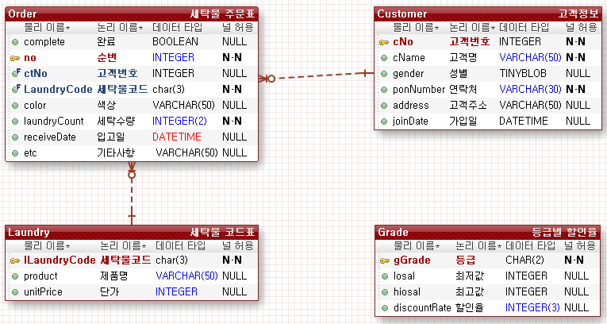
설계 - EXERD

Slide 7
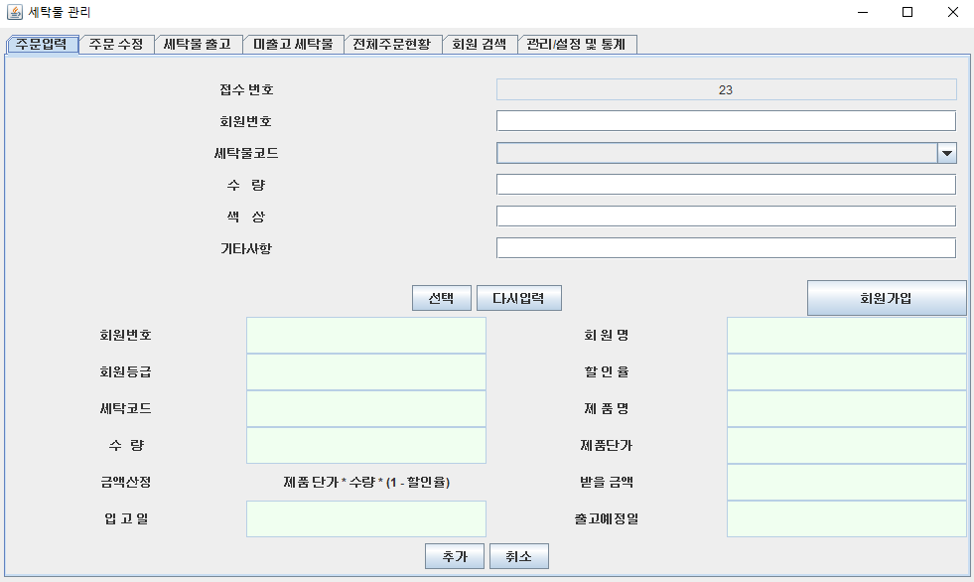
기능 소개 - 주문입력
주문입력
회원가입 가능
회원번호, 세탁물 정보 입력 시 회원등급에 의한 할인율 적용 후 가격계산, 출고 날짜계산

Slide 8
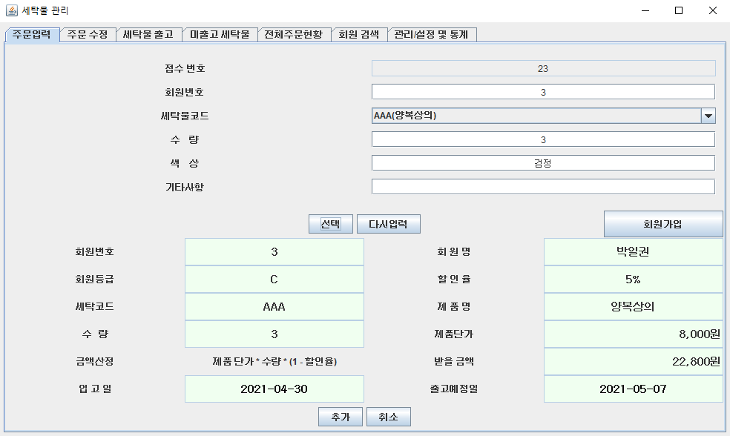
기능 소개 - 주문입력
주문입력
회원가입 가능
회원번호, 세탁물 정보 입력 시 회원등급에 의한 할인율 적용 후 가격계산, 출고 날짜계산

Slide 9
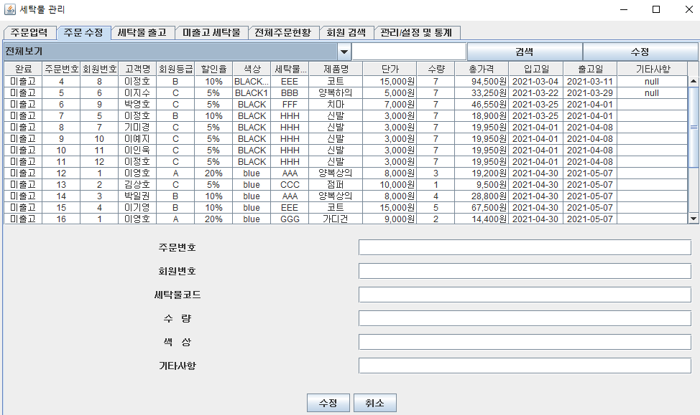
기능 소개 - 수정
주문 수정
조건 설정 후 검색
주문 접수 중인 세탁물에 대한 정보 수정

Slide 10
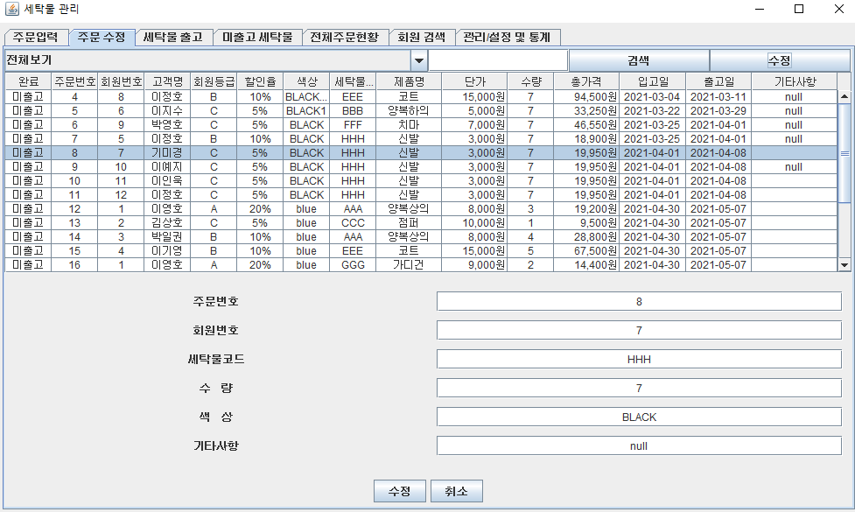
기능 소개 - 수정
주문 수정
조건 설정 후 검색
주문 접수 중인 세탁물에 대한 정보 수정

Slide 11
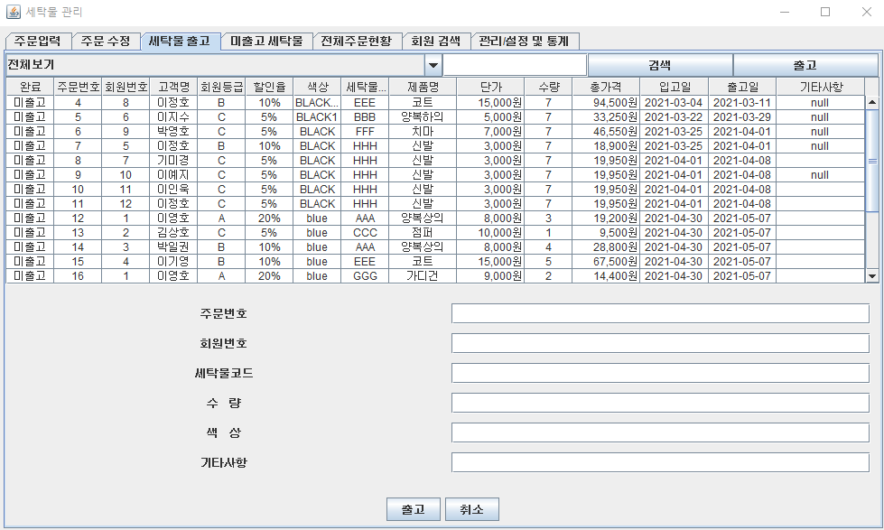
기능 소개 - 출고
세탁물 출고
조건 설정 후 검색
주문 접수 중인 세탁물에 대한 출고처리

Slide 12
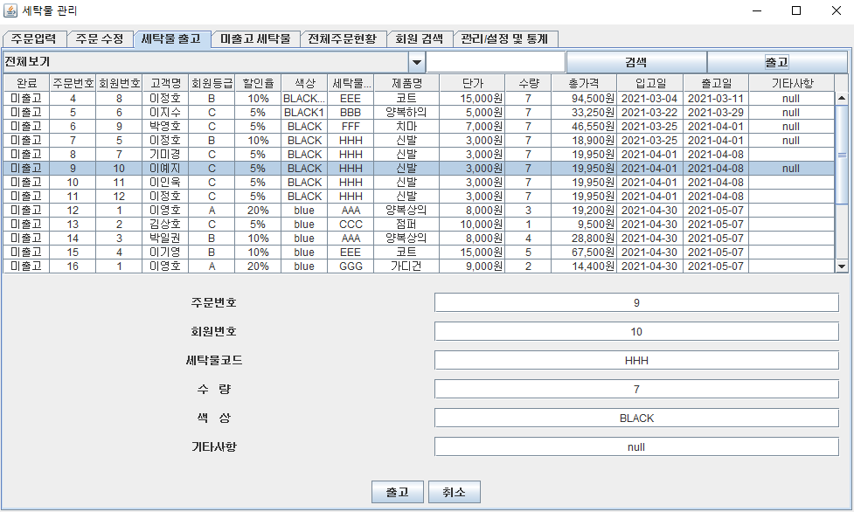
기능 소개 - 출고
세탁물 출고
조건 설정 후 검색
주문 접수 중인 세탁물에 대한 출고처리

Slide 13
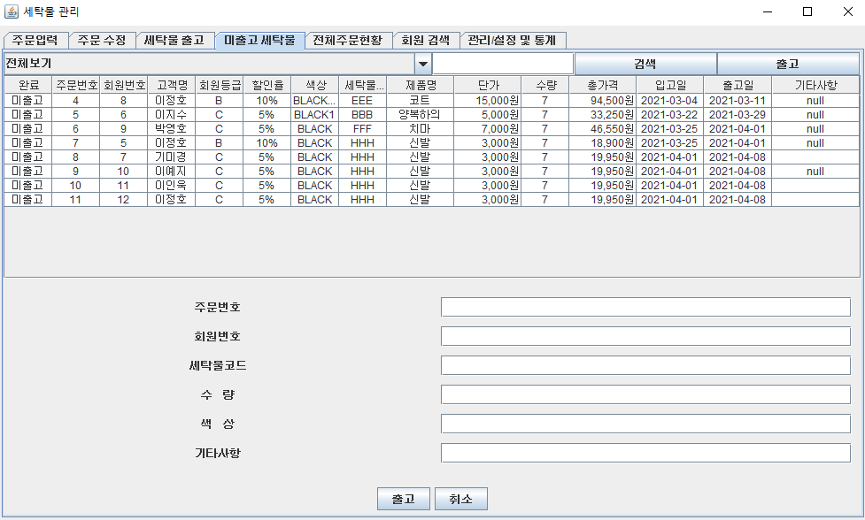
기능 소개 – 미출고 세탁물
미출고 세탁물 출고
출고일을 초과 하여 접수 중인 세탁물에 출력
조건 설정 후 검색
세탁물 출고처리

Slide 14
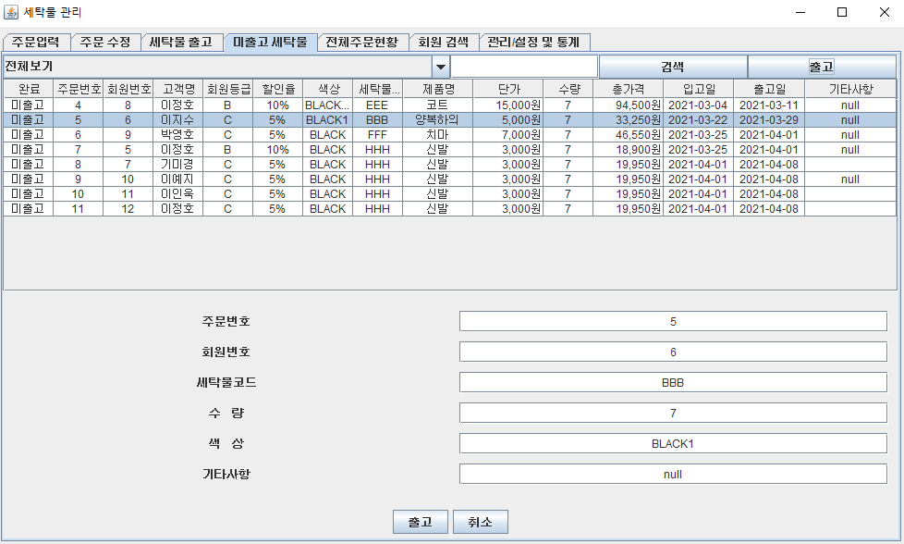
기능 소개 – 미출고 세탁물
미출고 세탁물 출고
출고일을 초과 하여 접수 중인 세탁물에 출력
조건 설정 후 검색
세탁물 출고처리

Slide 15
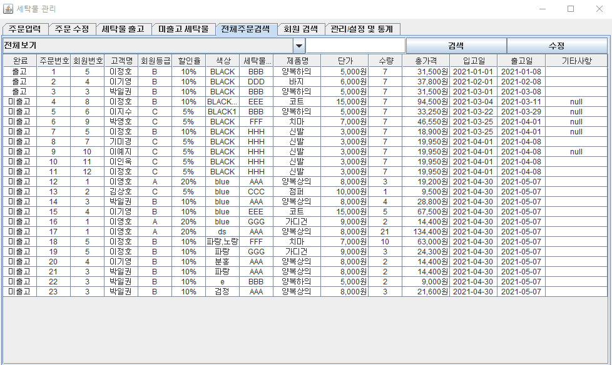
기능 소개 – 전체 주문검색
전체 주문 검색
모든 세탁물에 대한 정보 출력
조건 설정 후 검색
수정버튼 클릭시 주문관리 창 접속

Slide 16
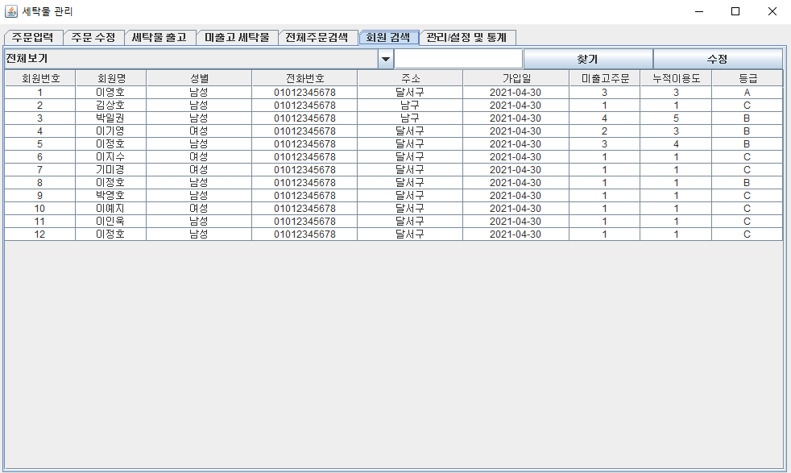
기능 소개 – 회원 검색
전체 회원 검색
모든 회원에 대한 정보 출력
조건 설정 후 검색
수정버튼 클릭시 회원관리 창 접속

Slide 17
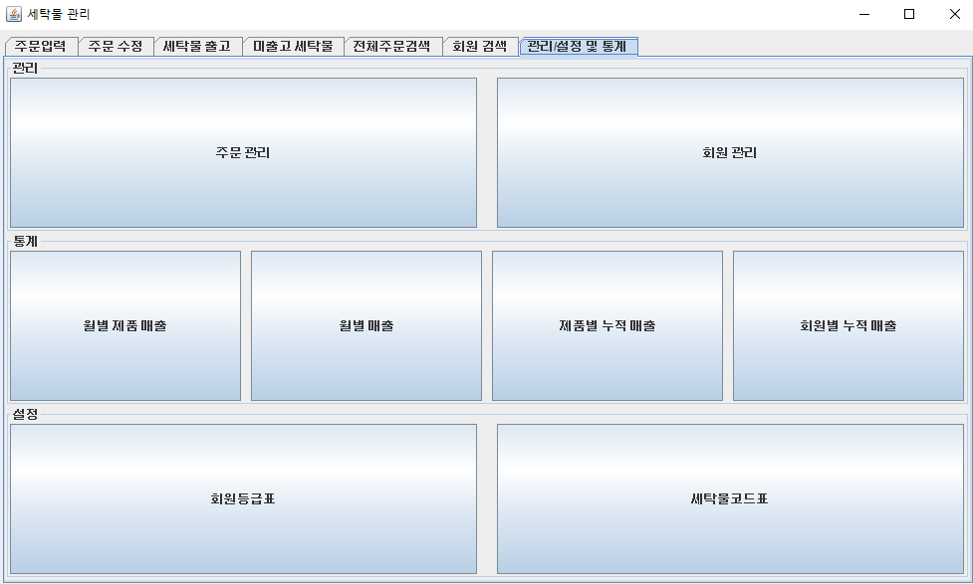
기능 소개
관리 / 설정
회원등급 조건, 세탁물 코드 설정
회원, 세탁물 주문 관리
매출 통계

Slide 18
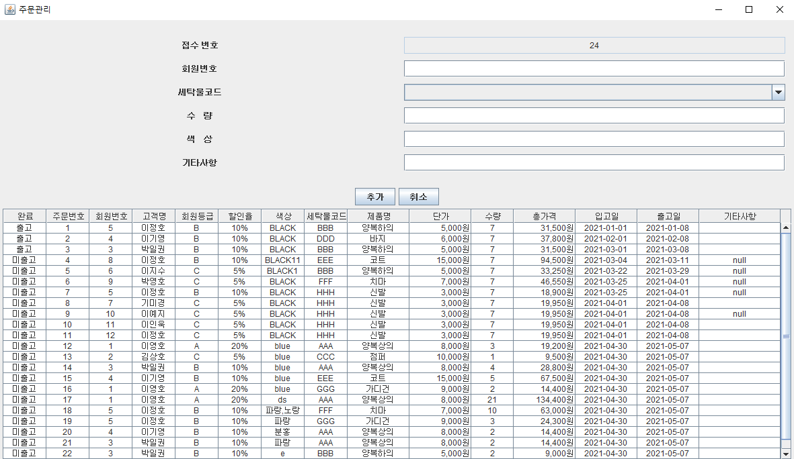
기능 소개 – 주문 관리
주문 관리
모든 세탁물에 대한 정보 출력
주문 추가, 수정, 삭제

Slide 19
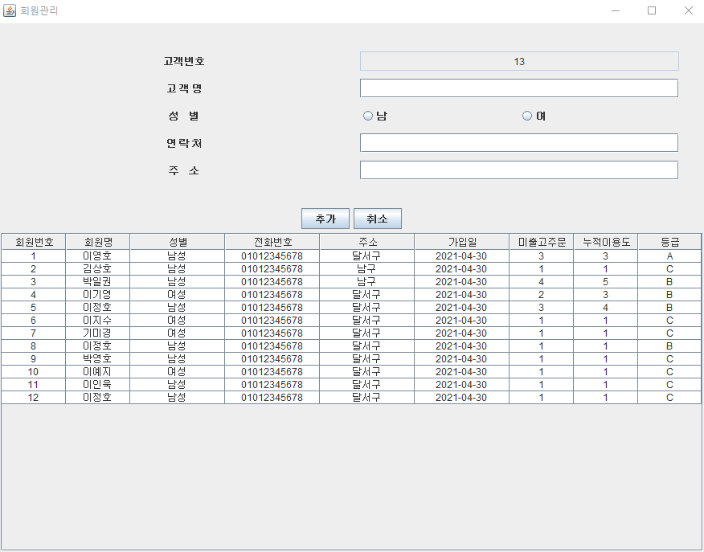
기능 소개 – 회원 관리
회원 관리
모든 회원에 대한 정보 출력
회원 추가, 수정, 삭제

Slide 20
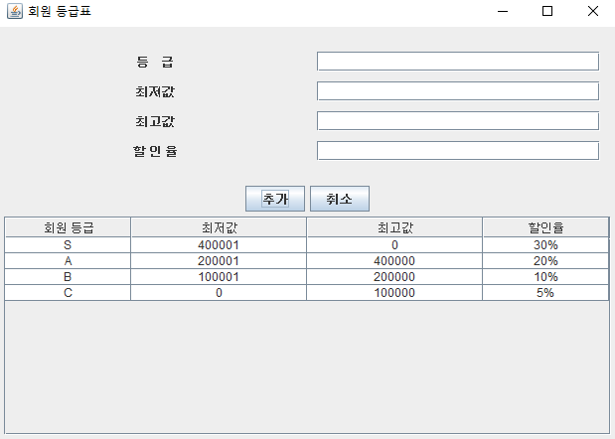
기능 소개 – 등급 관리
등급 관리
회원 등급 달성 조건, 할인율 조정
등급 추가, 수정, 삭제

Slide 21
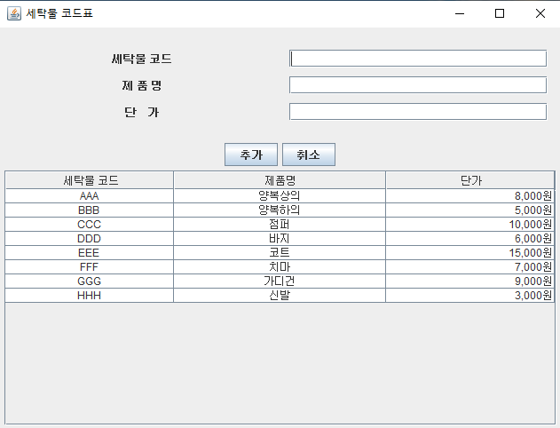
기능 소개 – 세탁물 코드 관리
세탁물 코드 관리
세탁물 코드 출력
세탁물 코드 추가, 수정, 삭제

Slide 22
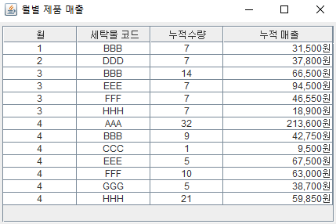
기능 소개
월별 제품 매출
월별 주문량, 매출 출력
세탁물 코드별 정렬

Slide 23
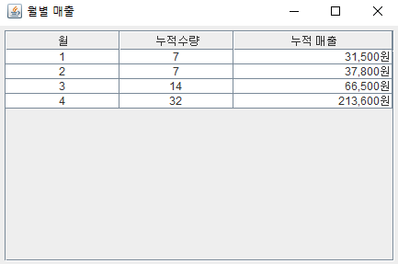
기능 소개
월별 매출
월별 주문량, 총매출 출력

Slide 24
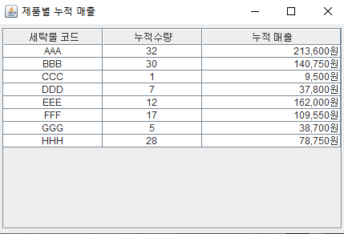
기능 소개
제품별 누적 매출
세탁물 코드별 누적 주문량 , 매출 정렬

Slide 25
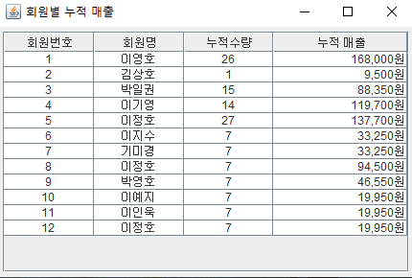
기능 소개
회원별 누적 매출
회원별 누적 주문량, 매출 정렬

